Slide 2
Znak
Něco zástupného
Existuje někdo kdo toto zasoupení vnímá
Znak je znakem pokud vyvolává reakci – je sdělen a vnímán
Červená na semaforu zastupuje příkaz zastav
Musí existovat konvence
Stopa – zvíře není znak ale symptom
Semioza – proces přiřazení znaku

Slide 3
Pierceova klasifikace
Symbol – forma znaku
Qualisign – vlastnost např.červenost
Sinsign – jedinečný konkrétní znak např. červená plocha
Legisign – zákon, barva značí využití plochy
Referent – vztah k objektu
Ikona – podobnost (podoba)
Index – souvislost (kontext)
Symbol – konvence, např. Logické symboly
Reference – význam znaku
Rhema – termín, nelze verifikovat
Dicent – verifikovatelné, existuje v realitě
Argument – nezbytnost musí být potvrzena (???)

Slide 4
Eco
Znak je dán sociální konvencí není to signál
Kódování a produkce
smysluplná informace
průchod kanálem implikuje zakódování obsahu
Denotaci následuje sekvence konotací

Slide 5
Kódování
Analytický model / s - v / sm = < S > Kdc
Sign vehicle
Syntaktic marker
Sememe
Kontext a okolnost
denotace a konotace

Slide 6
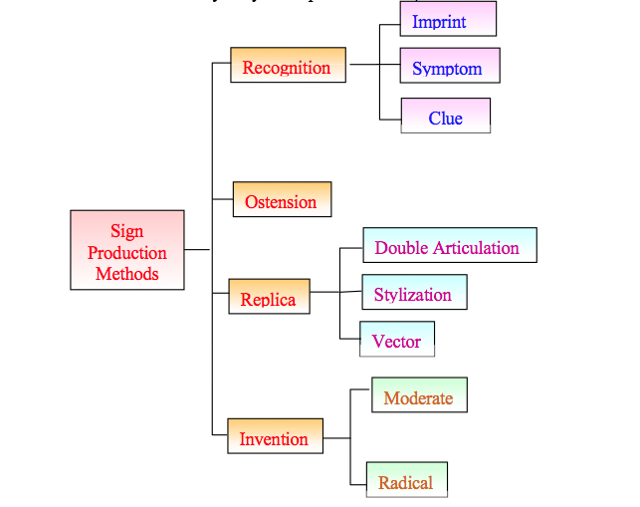
Produkce

